Slide 1




  ПРЕЗЕНТАЦИЯ ПРОЕКТА
  «Благоустройство общественной территории «Сельское Кладбище» в п. Унъюган»
Сельское поселение Унъюган,
Октябрьский район,
Ханты-Мансийский автономный округ - Югра
2027г.

Slide 2

ОБЩАЯ ИНФОРМАЦИЯ
НАЗВАНИЕ ПРОЕКТА: «Благоустройство общественной территории «Сельское Кладбище»
МЕСТОПОЛОЖЕНИЕ: 3-й Промышленный проезд, 2А, сельское поселение Унъюган, Октябрьский район, Ханты-Мансийский автономный округ-Югра
ИНФОРМАЦИЯ ПО ТЕКУЩЕМУ ИСПОЛЬЗОВАНИЮ: Используется
ОБОСНОВАНИЕ НЕОБХОДИМОСТИ БЛАГОУСТРОЙСТВА: Приведение правового и технического состояния кладбища на территории сельского поселения Унъюган в соответствии с законодательством РФ.
2

Slide 3
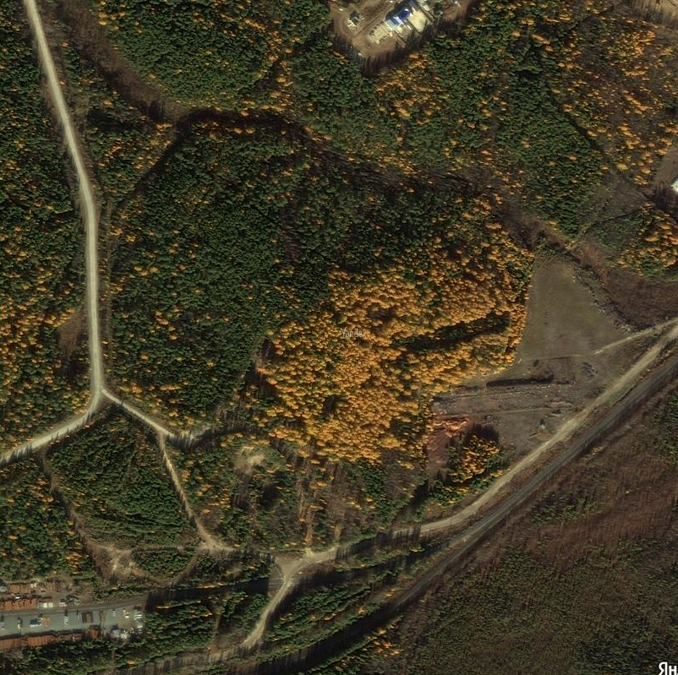
СИТУАЦИОННЫЙ ПЛАН
  Основной целью проекта является создание памятного места, где будет увековечена память участников СВО. Создание Аллеи Воинской Славы участников СВО как символа памяти и уважения к погибшим героям - землякам, и воспитания патриотизма и чувства гордости за своих земляков у подрастающего поколения.
3

Slide 4
ОБЩАЯ ИНФОРМАЦИЯ
Объекты капитального строительства в непосредственной близости отсутствуют.
  На существующей территории имеется лесной массив, сформированный лиственными и хвойными деревьями и кустарниками.
В 2021 году территория кладбища была расширена дополнительным земельным участоком площадью 55134 кв.м. Общая территория кладбища на сегодняшний день составляет 113340 кв.м. Поэтому на последнем собрании люди единогласно проголосовали за благоустройство кладбища.
В сердцах жителей нашего муниципального образования - необходимость в создании мест памяти воинов СВО. В каждом уголке страны возвышаются монументы, хранящие память о героях Великой Отечественной войны, локальных войн, но сегодня, когда новые герои отдают свои жизни за мир и безопасность нашей Родины, мы обязаны создать достойные места для их почитания и увековечения их бессмертного подвига.
Президент России Владимир Путин, в своей речи 23 февраля 2024 года, особо подчеркнул жизненную важность сохранения памяти о героях СВО, отметив, что «сохранение памяти о героях СВО объединяет все российское общество». Забота о военнослужащих и их семьях, по словам президента, немыслима без осознания героями того, что их подвиг помнят и ценят.
4

Slide 5

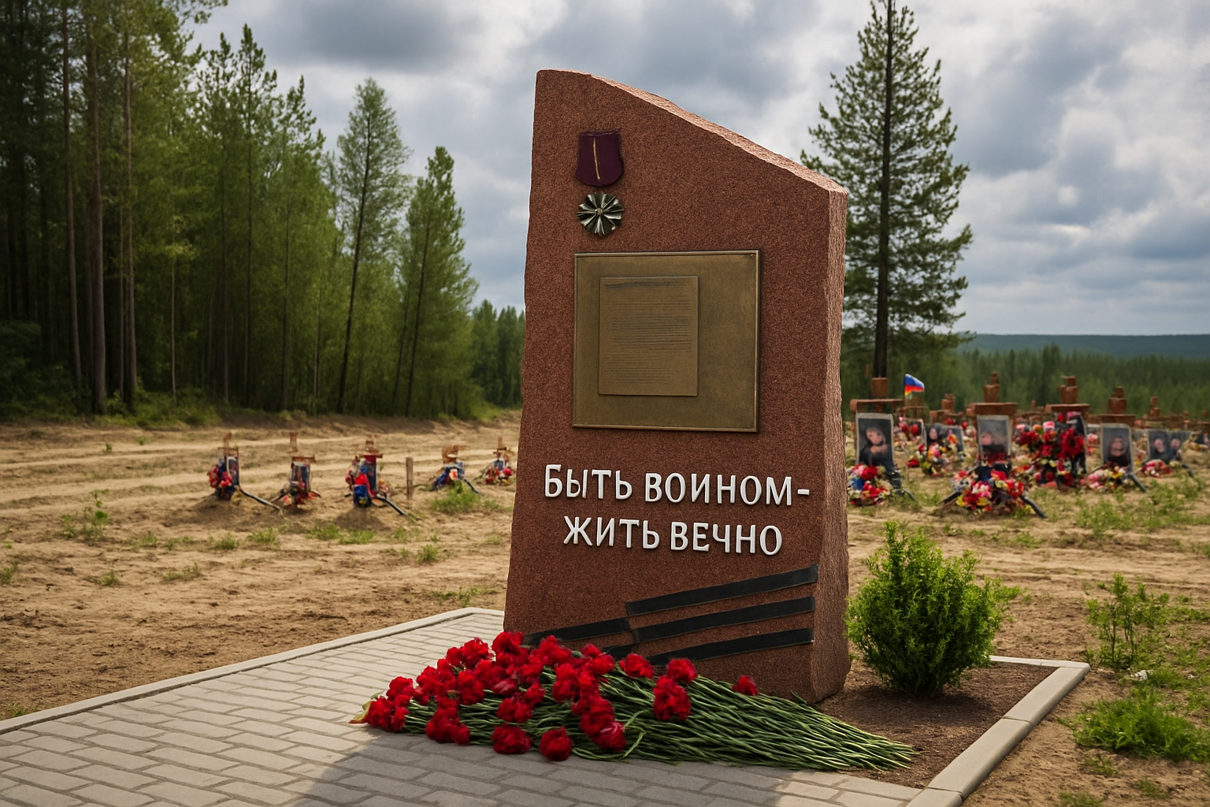
Благоустройство территории
Подготовка участка, укладка входной группы брусчаткой, установка мемориала, укладка бетонных плит (подъезд к мемориалу
5

Slide 6
Описание ожидаемого результата (ожидаемых результатов) реализации инициативного проекта
  Ожидается создание Аллеи Воинской Славы, которая станет:
  Центром памяти и скорби: Местом, где люди смогут проститься и почтить память героев-земляков, отдавших свои жизни за Родину.
  Символом единства и сплоченности: Объектом, объединяющим жителей в стремлении сохранить память о героях и передать ее будущим поколениям.
  Улучшение эстетического вида территории: Облагораживание территории кладбища
  Благополучатели от реализации инициативного проекта:
  Родственники и близкие воинов СВО: Получат место для увековечения памяти своих родных, возможность почтить их подвиг и разделить скорбь с другими людьми.
  Ветераны и участники боевых действий: Будут чувствовать признание их заслуг и уважение к их подвигу.
  Жители: Получат благоустроенное общественное пространство, которое станет местом памяти, скорби и патриотического воспитания.
  Сохранение памяти о героях СВО, что будет способствовать укреплению патриотизма.
6

Slide 7
СПАСИБО ЗА ВНИМАНИЕ!!!
7

